Slide 1



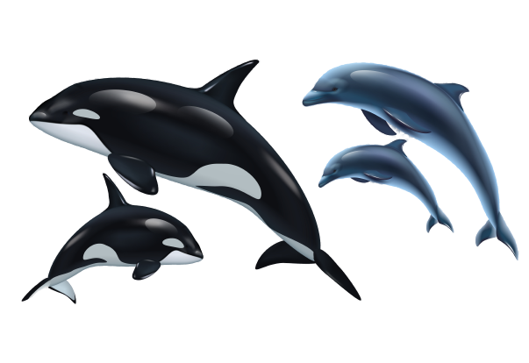



Luyện tập về câu kể
AI LÀM GÌ?

Slide 2




KHỞI
ĐỘNG

Slide 3



thuyền
Đưa
khơi
ra

Slide 4












Click chiếc tàu → câu hỏi
Tại slide câu hỏi: click ngọn hải đăng → quay lại trang này
Click Enter qua bài mới
Notes:
Click chiếc tàu → câu hỏi
Tại slide câu hỏi: click ngọn hải đăng → quay lại trang này
Click Enter qua bài mới

Slide 5
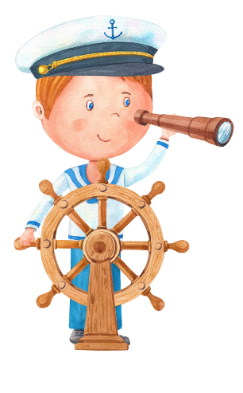

Bài 1: Tìm các câu kể Ai làm gì? trong đoạn văn sau:
Đêm trăng. Biển yên tĩnh. Tàu chúng tôi buông neo trong vùng biển Trường Sa.
Một số chiến sĩ thả câu. Một số khác quây quần trên boong sau, ca hát, thổi sáo. Bỗng biển có tiếng động mạnh. Cá heo gọi nhau quây đến quanh tàu như để chia vui.
Theo Hà Đình Cẩn

Slide 6
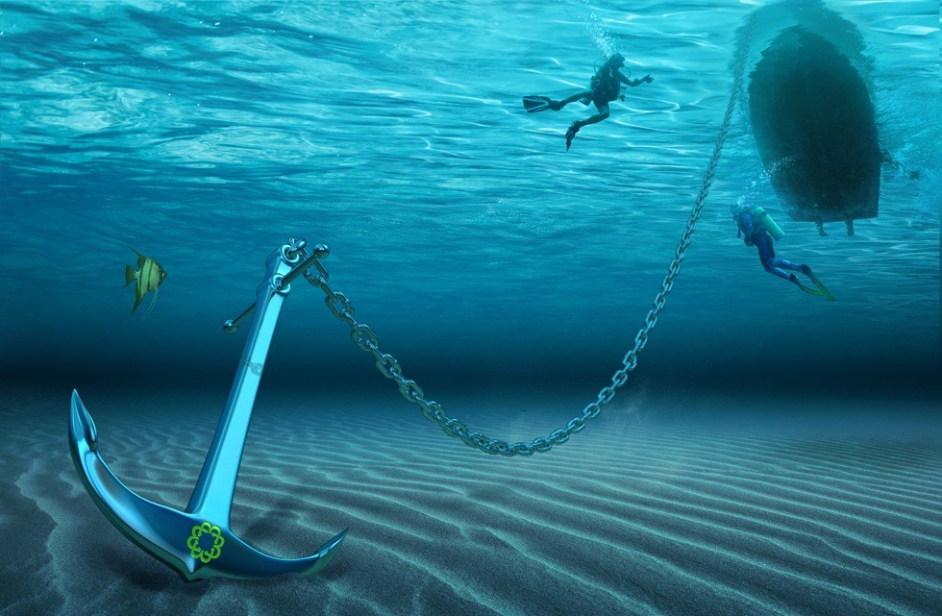

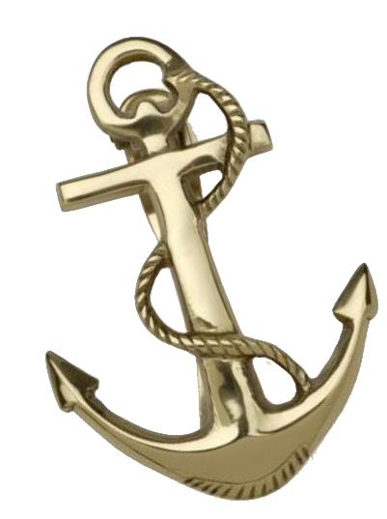
neo

Slide 7
Bài 1: Tìm các câu kể Ai làm gì? trong đoạn văn sau:
Đêm trăng. Biển yên tĩnh. Tàu chúng tôi buông neo trong vùng biển Trường Sa.
Một số chiến sĩ thả câu. Một số khác quây quần trên boong sau, ca hát, thổi sáo. Bỗng biển có tiếng động mạnh. Cá heo gọi nhau quây đến quanh tàu như để chia vui.
Theo Hà Đình Cẩn

Slide 8
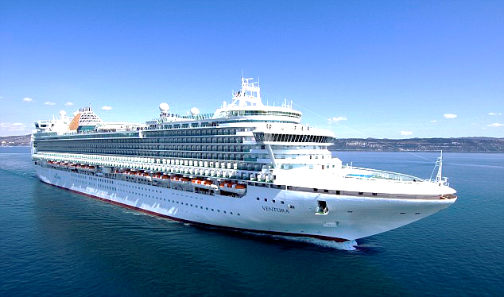
Boong

Slide 9
Bài 1: Tìm các câu kể Ai làm gì? trong đoạn văn sau:
Đêm trăng. Biển yên tĩnh. Tàu chúng tôi buông neo trong vùng biển Trường Sa.
Một số chiến sĩ thả câu. Một số khác quây quần trên boong sau, ca hát, thổi sáo. Bỗng biển có tiếng động mạnh. Cá heo gọi nhau quây đến quanh tàu như để chia vui.
Theo Hà Đình Cẩn

Slide 10


Câu kể Ai làm gì?
CHỦ NGỮ
VỊ NGỮ
chỉ sự vật
chỉ hoạt động

Slide 11

Bài 1: Tìm các câu kể Ai làm gì? trong đoạn văn sau:
Đêm trăng. Biển yên tĩnh. Tàu chúng tôi buông neo trong vùng biển Trường Sa.
Một số chiến sĩ thả câu. Một số khác quây quần trên boong sau, ca hát, thổi sáo. Bỗng biển có tiếng động mạnh. Cá heo gọi nhau quây đến quanh tàu như để chia vui.
Theo Hà Đình Cẩn

Slide 12


2. Tìm chủ ngữ và vị ngữ trong mỗi câu vừa tìm được ở bài tập 1.

Slide 13




Chỉ sự vật thực hiện hoạt động
CHỦ NGỮ
Trả lời cho câu hỏi “Ai”
Danh từ/cụm danh từ

Slide 14
Chỉ hoạt động của sự vật
VỊ NGỮ
Trả lời cho câu hỏi “làm gì”
Động từ/cụm động từ

Slide 15



2. Tìm chủ ngữ và vị ngữ trong mỗi câu vừa tìm được ở bài tập 1.
- Tàu chúng tôi buông neo trong vùng biển Trường Sa.
- Một số chiến sĩ thả câu.
- Một số khác quây quần trên boong sau, ca hát, thổi sáo.
- Cá heo gọi nhau quây đến quanh tàu như để chia vui.

Slide 16



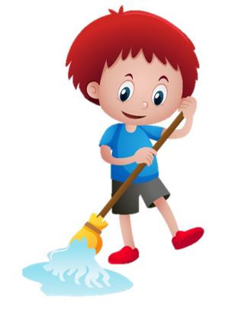
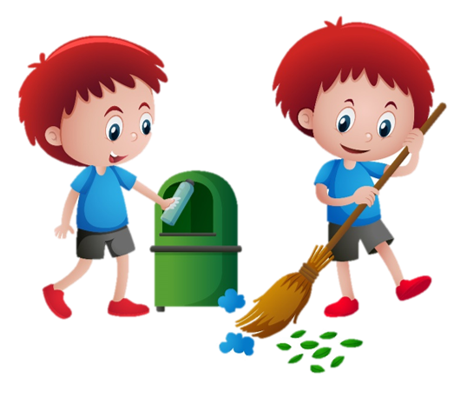
Bài 3: Viết một đoạn văn khoảng 5 câu kể về công việc trực nhật lớp của tổ em, trong đó có dùng kiểu câu kể: Ai làm gì?

Slide 17
Tuần này là đến lượt tổ em làm trực nhật lớp học. Bạn tổ trưởng đã phân công nhiệm vụ rất cụ thể. Em và Nam quét lớp, lau lớp. Bạn Minh khỏe hơn thì kê lại bàn ghế. Bạn Hương được phân công nhiệm vụ tưới cây. Bạn Tùng lau bảng và sắp xếp bàn cô giáo cho ngay ngắn. Mỗi người một việc thật là vui.

Slide 18


DẶN DÒ
Hoàn thành bài tập trong SGK
Chuẩn bị bài sau.

Slide 19
Chúc các em
Học tốt

Slide 20






Câu nào dưới đây thuộc kiểu
câu kể Ai làm gì?
Bông hoa thật đẹp.
Em đang học bài.
Chú chó rất ngoan.
Cái cây này rất cao.

Slide 21

Chủ ngữ trong câu : “Dưới biển, những chú cá heo đang nhảy múa.” là:
dưới biển
cá heo
những chú cá heo
đang nhảy múa

Slide 22
Vị ngữ trong câu : “Các chú bộ đội đang tập bắn.” là:
các chú bộ đội
bộ đội
tập bắn
đang tập bắn

